Slide 1
SÍFILIS
AÇÕES DE PREVENÇÃO E VIGILÂNCIA EM POPULAÇÕES CHAVE

Slide 2
SÍFILIS
ESTUDO DE PREVALÊNCIAS E FREQUÊNCIAS RELATIVAS DE DST.
BRASIL, 2004 -2005.

Slide 3
SÍFILIS
PREVALÊNCIA: 2,7%
2,2 %
2,7%
2,0%
3,5%
4,4 %
86%
latências
2,9 %
OR=1,51
(1,00– 1,75)
P=0,054
2,3%
3,3%
OR=1,45 (IC95% 1,11 -1,90)
P=0,0066698
RISCO ASSOCIADO
ANÁLISE UNIVARIADA
ANÁLISE MULTIVARIADA
Pobreza.
OR=1,51(1,03 – 2,22); p=0,033
Menor nível
Escolar (T.I)
OR=3,01 (1,67- 5,43); P=0,0002
>40 anos
OR=2,07 (1,51 – 2,83); P =0,0000025
Mais de
1 parceria
T. Ind. OR=2,12(1,16- 3,85); p=0,0137
Drogas
E.V.
OR=2,38(1,05 -5,18); p=0,028
HSH
não preservativo
OR=16,1 (1,74 – 148,8); p=0,014
Sexo anal
mulheres
.
OR=1,64(1,13 – 2,37); P=0,00836
Pobreza
M.DST. OR=1,85 (1,13 -3,04); P=0,01
Menor nível
escolar
OR=1,92(1,40 -2,62);P=0,00000265
Antecedente
Feridas (T.I.)
OR=2,68 (1,25 – 5,75);P=0,0110
.

Slide 4
PRINCIPAIS RESULTADOS:
SÍFILIS
Maiores taxas de prevalência de infecção foram encontradas em
pessoas de maior idade (maiores de 40 anos)
A prevalência foi similar em homens e mulheres
A prevalência foi mais elevada e o risco de infecção maior nos
grupos vulneráveis
Taxas de prevalência mais elevadas e um maior risco de infecção foram
encontradas associados a:
- pessoas com menor nivel de ensino
- pobreza
- mulheres com maior número de parceiros
- coito anal em mulheres
- consumo de drogas injetáveis em pessoas de ambos sexos
85% do total de casos de sífilis identificados se encontravam em período
de latência

Slide 5
SYPHILIS ELIMINATION EFFORT (SEE) Centers for Disease Control and Prevention
Diagnóstico de sífilis primária e secundária novamente se elevaram, após um longo período em baixa incidência
Atualmente, mais de 60% de novas infecções são diagnosticadas entre HSH.

Slide 6
SYPHILIS ELIMINATION EFFORT (SEE) Centers for Disease Control and Prevention. www.cdc.gov
Populações Especiais:
Terceira idade
“Comunidade da internet”
HSH
Pessoas encarceradas 
Jovens 
Mulheres
Imigrantes

Slide 7
Canadian Guidelines on Sexually Transmitted Infections http://www.phac-aspc.gc.ca/std-mts/sti-its/cgsti-ldcits/section-5-10-eng.php
Fatores de Risco
Contactantes sexuais de indivíduos com sífilis.
HSH.
Profissionais do sexo.
Moradores de rua.
Usuários de drogas (especialmente injetáveis) .
Aqueles com múltiplas parcerias sexuais.
Aqueles com histórico de sífilis, HIV ou outras IST.
Parceiro(a)s sexuais dos casos anteriores.

Slide 8
GESTANTES
Guidelines recomendam que todas as gestates sejam rastreadas para sífilis precocemente
Exames para sífilis tem que estar disponíveis
Todas as gestantes devem ser testadas para outras IST se a sífilis for detectada, incluindo o HIV.
Retratamento para todas aquelas com diagnóstico de sífilis cujo tratamento foi incerto ou ineficaz

Slide 9
GESTANTES
Diagnóstico precoce e tratamento adequado a todas as gestantes identificadas.
Estudos observacionais mostram baixo indice de ocorrencias desfavoráveis em gestantes triadas e tratdas nos primeiros 2 trimestres, comparativamente as gestantes que só receberam qualquer tipo de intervenção no terceiro trimestre.

Slide 10
Screening for syphilis in pregnancy External review against programme appraisal criteria for the UK National Screening Committee (UK NSC) Version: 1 Produced By Sarah Hawkes and Gabriella Gomez On behalf of the UK National Screening Committee 14/05/2013
Conclusões
Sífilis continua a ocorrer em mulheres em idade reprodutiva e, portanto, elevado risco de ocorrer a infecção congenita.
Nenhuma publicação propoe mudanças nas políticas de screening pre-natal.
Detecção da sífilis durante a gravidez é uma intervenção de baixo custo para que os benefícios atualmente superam os malefícios.

Slide 11
Infecções Sexualmente Transmissíveis e HIV
Testar e tratar as IST podem ser eficazes na prevenção contra a propagação do HIV
A melhor compreensão da relação entre as IST e o HIV auxilia o desenvolvimento programas mais eficazes de prevenção do HIV.
As pessoas infectadas com doenças sexualmente transmissíveis têm pelo menos 2 a 5 vezes mais risco de adquirir o HIV do que pessoas não infectadas, se forem expostos ao vírus através do contato sexual.
As pessoas infectadas pelo HIV com uma DST têm também maior probabilidade de transmitir o HIV através do contato sexual do que o outras não infectadas pelo HIV.
Fonte: CDC. Community Approaches to Reducing Sexually Transmitted Diseases (CARS).
Notes:
têm

Slide 12
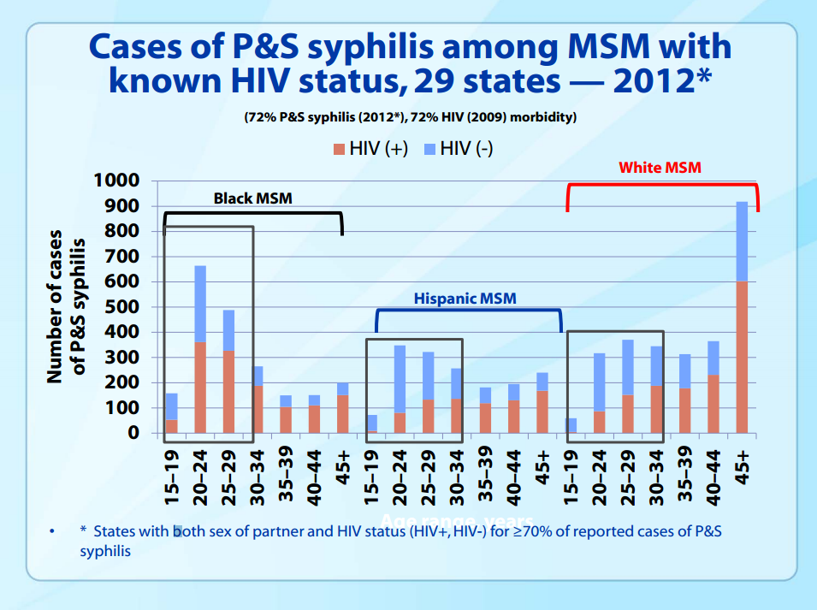

Slide 13
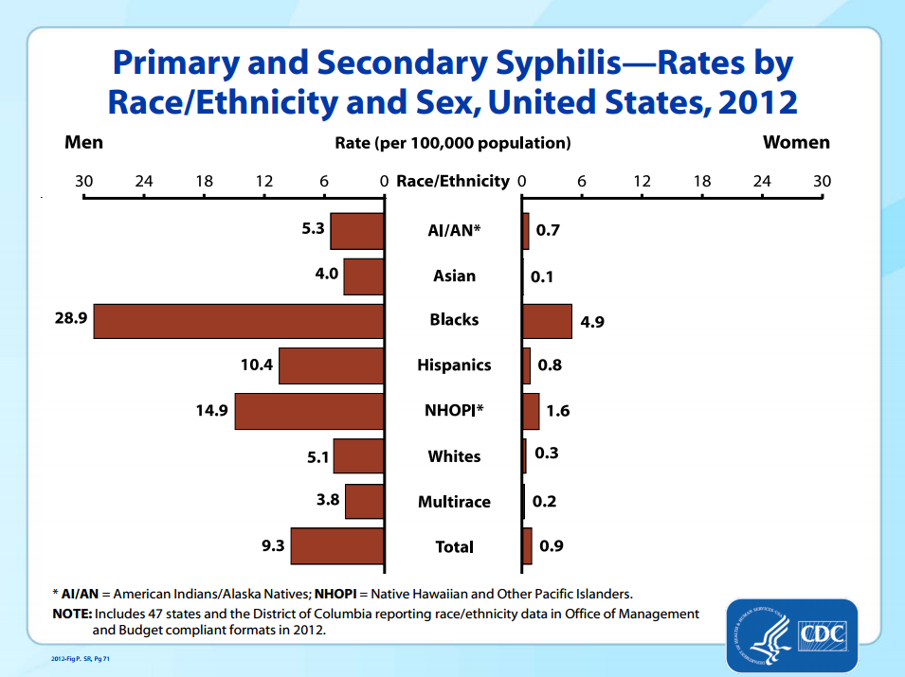

Slide 14
Community Approaches to Reducing Sexually Transmitted Diseases (CARS)
Populações Alvo
Jovens HSH
Adultos HSH
Adolescentes e adultos jovens

Slide 15
CARS
Estratégias
Envolvimento da comunidade (por exemplo, a pesquisa participativa baseada na comunidade).
Promover a saúde sexual e apoiar comportamentos saudáveis - construir o apoio para as intervenções para prevenir e reduzir as disparidades das IST na comunidade.
Valorização e Sustentabilidade das Parcerias
Estratégias de comunicação – Promovendo os sucessos obtidos pelo programa de IST - alavancar recursos adicionais para o controle e prevenção de DSTs;
Avaliação da eficácia desta abordagem e a implementação da intervenção.

Slide 16
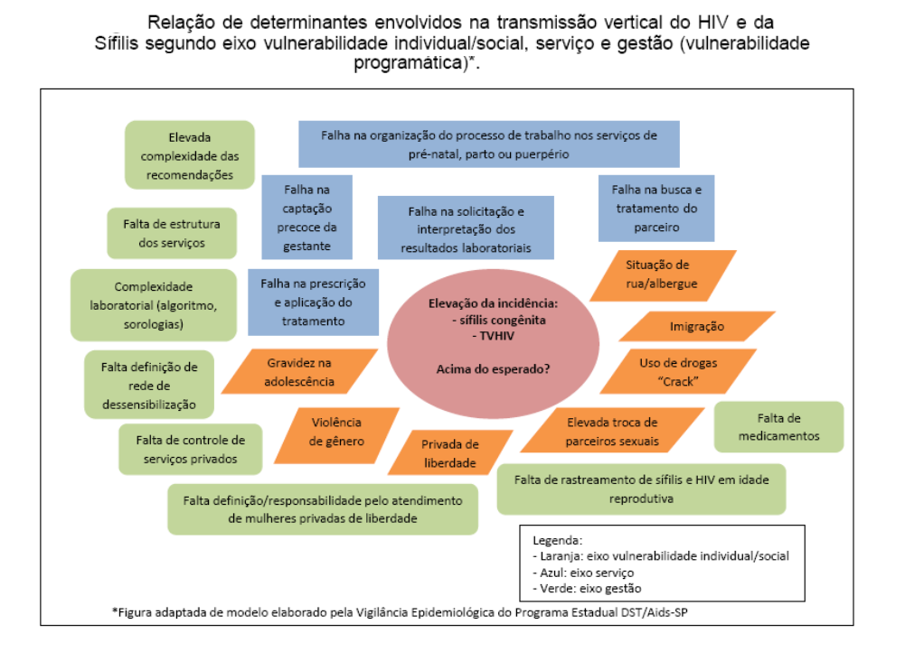

Slide 17
Testes rápidos no Estado de Santa Catarina: indicações Nota Técnica 12- DIVE-SUV-SES 2014
População geral atendida em serviços de saúde: UBS, CTA, SAE.
Gestantes
Parturientes (não testadas no PN, sem registro no cartão de PN, sem PN, IST, troca de parceiros na gestação, usuárias de drogas).
Portadores de IST ou contactantes.
TB ativa ou ILTB
Pop. Privadas de liberdade
Indígenas (dificuldade de acesso)
Urgências e emergências.
Pop. Sem teto
Usuários de drogas (ações extra-muros)
Acidentes profisisonais, exposição sexual mediante violência ou não

